Slide 1
Voorlichting havo bovenbouw

Slide 2
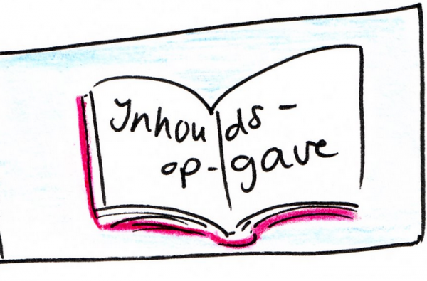
Inhoud
Profielen
Inleiding
Opbouw
Overzicht
Examens
SE
CE
Aanvullende informatie
Vaardigheden
‘Nieuwe’ vakken

Slide 3
Profielen
De leerlingen in havo 3 volgen een algemeen programma met alle aangeboden vakken.
Vanaf havo 4 moeten zij een examenprogramma gaan volgen, met een beperkt aantal examenvakken.
Er moet een profiel worden gekozen!

Slide 4
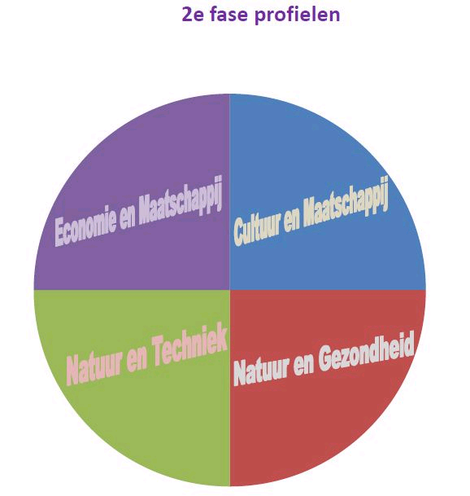
Profielen
Keuze uit vier profielen
Cultuur & Maatschappij (C&M)
Economie & Maatschappij (E&M)
Natuur & Gezondheid (N&G)
Natuur & Techniek (N&T)

Slide 5
Opbouw
Elk profiel heeft dezelfde opbouw
Gemeenschappelijk deel
Profieldeel
Profielkeuzedeel
Keuzedeel

Slide 6
Mogelijkheden C&M
Sectoren bij C&M
Onderwijs en hulpverlening, communicatie, kunst.
Mogelijke beroepen bij C&M
Beeldend kunstenaar, leraar basisonderwijs, leraar voortgezet onderwijs, journalist, maatschappelijk werker, cultureel werker, musicus, toneelspeler, personeelswerker, museummedewerker, creatief therapeut.
Kenmerken C&M
Werken met talen, inlevingsvermogen, met mensen willen praten, kunnen luisteren, sociaal betrokken zijn, maatschappelijke interesse hebben, artistiek bezig zijn, werken met media.

Slide 7
Cultuur & Maatschappij (C&M)
Cultuur en Maatschappij (C&M)
Gemeenschappelijke deel | Nederlands Engels Maatschappijleer (SE) Bewegingsonderwijs (SE) CKV (SE) Profielwerkstuk (SE) Rekenen 3F (als je geen wiskunde hebt) LOB (SE)
Profieldeel | kunstvak geschiedenis Duits
Profielkeuzedeel (1 vak kiezen) | aardrijkskunde economie
Keuzedeel (1 vak kiezen) | aardrijkskunde economie wiskunde A biologie

Slide 8
Mogelijkheden E&M
Sectoren bij E&M
Handel, administratie, vervoer, communicatie, bestuur.
Mogelijke beroepen bij E&M
Bedrijfseconoom, administrateur, bestuurskundige, accountant, uitgever, journalist, belastingconsulent, hotelmanager, makelaar, leraar economie of aardrijkskunde.
Kenmerken E&M
Adviseren op gebied van financiën, begrotingen opstellen/toelichten, leiding geven en organiseren, kantoorwerk, zakelijke gesprekken voeren/onderhandelen, cijferwerk.

Slide 9
Economie & Maatschappij (E&M)
Economie en Maatschappij (E&M)
Gemeenschappelijke deel | Nederlands Engels Maatschappijleer (SE) Bewegingsonderwijs (SE) CKV (SE) Profielwerkstuk (SE) LOB (SE)
Profieldeel | wiskunde A of B geschiedenis economie
Profielkeuzedeel (1 vak kiezen) | aardrijkskunde Duits
Keuzedeel (1 vak kiezen) | aardrijkskunde Duits biologie

Slide 10
Mogelijkheden N&G
Sectoren bij N&G
Gezondheidszorg, onderzoek, productie en techniek, agrarische sector, leefbaarheid en milieu.
Mogelijke beroepen bij N&G
Fysiotherapeut, verpleegkundige, verloskundige, operatieassistent, agrarisch voorlichter, landschapsarchitect, bosbouwkundige, laboratoriummedewerker, milieudeskundige, dierenverzorger.
Kenmerken N&G
Adviseren op gebied van gezondheid, natuur, milieu, voeding, landbouw/tuinbouw, medisch, agrarisch; onderzoek doen.

Slide 11
Natuur & Gezondheid (N&G)
Natuur & Gezondheid (N&G)
Gemeenschappelijke deel | Nederlands Engels Maatschappijleer (SE) Bewegingsonderwijs (SE) CKV (SE) Profielwerkstuk (SE) LOB (SE)
Profieldeel | wiskunde A of B scheikunde biologie
Profielkeuzedeel (1 vak kiezen) | aardrijkskunde natuurkunde
Keuzedeel (1 vak kiezen) | Duits economie kunstvak

Slide 12
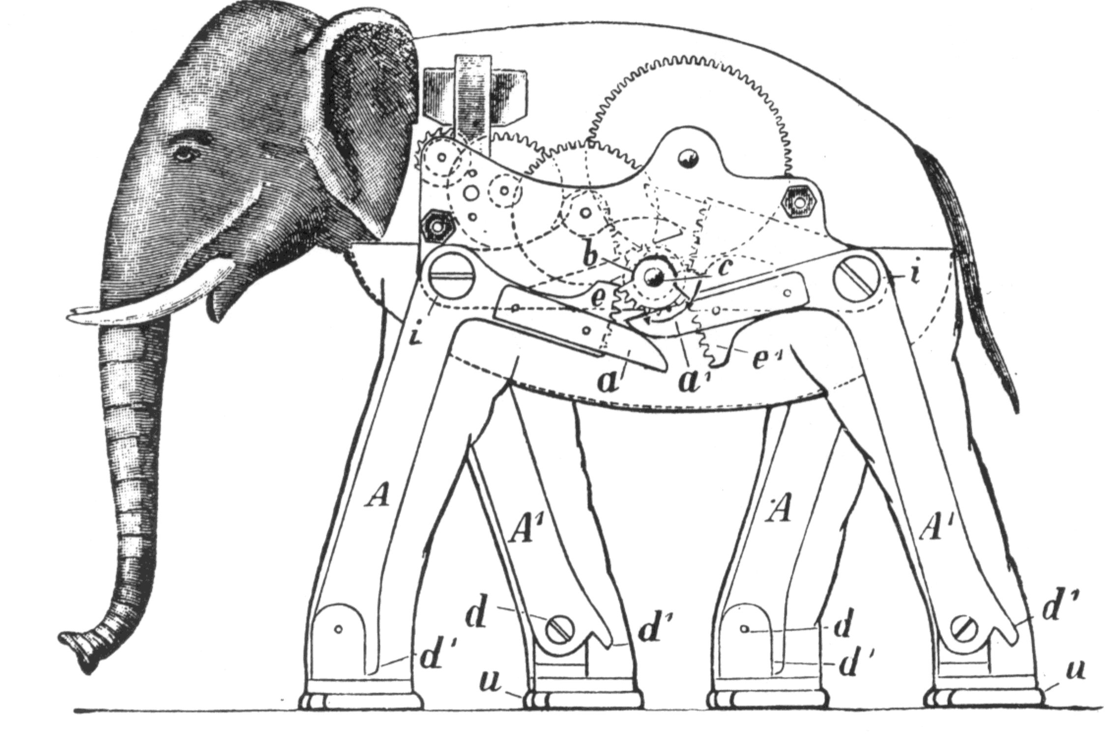
Mogelijkheden N&T
Sectoren bij N&T
Onderzoek, productie en techniek, leefbaarheid en milieu.
Mogelijke beroepen N&T
Scheikundig ingenieur, bouwkundige, milieutechnoloog, communicatiespecialist, landmeter, werktuigbouwkundige, computerdeskundige, laboratoriummedewerker, elektronicus.
Kenmerken N&T
Adviseren over natuur, techniek, milieu. Affiniteit met en kennis van elektronica, machines, bouwkunde, elektriciteit, computers, hoe iets in elkaar zit, ontwerpen, stoffen onderzoeken, research.

Slide 13
Natuur & Techniek (N&T)
Natuur & Techniek (N&T)
Gemeenschappelijke deel | Nederlands Engels Maatschappijleer (SE) Bewegingsonderwijs (SE) CKV (SE) Profielwerkstuk (SE) LOB (SE)
Profieldeel | wiskunde B natuurkunde scheikunde
Profielkeuzedeel (1 vak kiezen) | biologie
Keuzedeel (1 vak kiezen) | Duits economie kunstvak

Slide 14
 | C&M | E&M | N&G | N&T
Gemeenschappelijk deel | Nederlands Engels maatschappijleer (SE)* BWO (SE) CKV (SE)* PWS (SE)* rekenen 3F (SE; dit volg je alleen als je geen wiskunde hebt) LOB (SE) * Vormen samen het combinatiecijfer.
Profiel deel | kunstvak geschiedenis Duits | wis A of B geschiedenis economie | wis A of B scheikunde biologie | wis B natuurkunde scheikunde
Profielkeuzedeel (1 vak kiezen) | aardrijkskunde economie | aardrijkskunde Duits | aardrijkskunde natuurkunde | biologie
Keuzedeel (1 vak kiezen) | aardrijkskunde economie wis A biologie | aardrijkskunde Duits biologie | Duits economie kunstvak | Duits economie kunstvak

Slide 15
Opmerkingen
- C&M is het enige profiel waar wiskunde niet verplicht is. Zonder wiskunde: rekentoets.
- Als je een tl-diploma hebt, dan kun je doorstromen naar havo (niet per se in het VSO; afhankelijk van TLV/SWV). Zeven vakken hebben gedaan in de tl vergroot de kans van slagen in de havo.
-

Slide 16
Schoolexamen
Eigen examenlicentie
Vanaf havo 4 tellen bijna alle toetsen en opdrachten mee voor het eindcijfer voor het SE!
De wijze waarop het schoolexamencijfer wordt opgebouwd ligt vast in het Programma van Toetsing en Afsluiting: het PTA.
Elk vak heeft een eigen PTA:
Toetsen
Praktische opdrachten
Handelingsdelen
- Strakke regels bij PTA-toetsen en examens (landelijke regels)
- Toets- en examenaanpassingen

Slide 17
Voorbeeld van een PTA
Toetsnummer | Toetssoort | Periode | Stofaanduiding | Tijdsduur | Beoordeling | Weging | Herkansing
18.01 | S | 1 | Toets Ontwikkelingssamenwerking (SE) | 80 min |  | 2x | ja
18.02 | P | 1 | Presentatie artikel Ontwikkelingssamenwerking (SE) | 10 min |  | 1x | nee
18.03 | S | 1 | Toets Multiculturele samenleving (SE) | 50 min |  | 2x | ja
18.04 | P | 1 | Onderzoek Etnische minderheid in Nederland (SE) | 5 uur |  | 1x | nee
18.05 | P | 1 | Presentatie Onderzoeksrapport (SE) | 10 min |  | 1x | nee
18.06 | P | 1 | Actualiteitentoetsen/ Cartoons (SE) | 30 min 3x 1 uur |  | 1x | nee
18.07 | S | 2 | Toets Politieke besluitvorming (SE+CE) | 80 min |  | 2x | ja
18.08 | P | 2 | Landenstudie (SE) | 5 uur |  | 2x | nee

Slide 18
Examens
Examen
Schoolexamen (SE) Centraal examen (CE)
(SE-cijfer + CE-cijfer) : 2 = eindcijfer

Slide 19
Verlengde trajecten
Regulier diploma
Aandacht voor zaken die belangrijk zijn naast het halen van een diploma, maken ons Voortgezet Speciaal Onderwijs
Dus meestal extra tijd nodig
Verlengd traject: 6 jaar i.p.v. 5 jaar
Gespreid examen
Havo 5: twee vakken
Havo 6: de rest van de vakken
Per jaar drie herkansingen voor SE-toetsen (kunnen niet worden opgespaard)

Slide 20
Belang van een goede keuze
Interessegebied
Haalbaarheid
Kloof havo 3 – havo 4
Kennis
Algemene (schoolse) vaardigheden
Beroepsvaardigheden
Ook andere routes mogelijk → soms (tussentijdse) uitstroom naar bijvoorbeeld MBO, of VAVO
> > Decaan
Keuzeformulier

Slide 21
Vaardigheden
1. een planning maken en je daaraan houden; omgaan met studiewijzers
2. zelf je schoolspullen op orde houden
3. een presentatie houden
4. hoofd- en bijzaken onderscheiden; overzicht houden
5. zelfstandigheid en initiatief tonen
6. kunnen reflecteren
7. bereid zijn en in staat zijn tot samenwerken
8. om hulp vragen
9. omgaan met toets- en prestatiedruk

Slide 22
Routes naar HBO
HBO
MBO
Havo
Vmbo-tl
Havo 3

Slide 23
Verschil wiskunde A en B
Wiskunde A: gegevens verzamelen, ordenen en interpreteren
- Statistiek & kansberekening
- Grafieken
- Geen meetkunde
Opleidingen: economie, natuur/milieu, gezondheidszorg
Wiskunde B: redeneren en bewijzen
(abstracter dan wis-A)
- Meetkundige berekeningen
- Algebraïsche oplossingsmethoden
- Grafische rekenmachine
Opleidingen: exacte opleidingen
Bij veel opleidingen, zoals tuin- en landschapsinrichting, bos- en natuurbeheer, (bedrijfs-)economie kun je terecht met zowel wis-A als wis-B.

Slide 24
VRAGEN?

